Slide 1
Радянське кіно України 1970-80-х років

Slide 2
У роки «застою» у СРСР розгортається новий виток боротьби проти національної української культури. Знищуються українські установи, стає тотальною русифікація, провадиться методичне і цілеспрямоване цькування українознавців, починаються хвилі арештів та серії політичних процесів. Українське поетичне кіно було визнано владою архаїчним, відірваним від життя, ім'я Довженко почали згадували з оглядкою. На багато років, унаслідок ідеологічної цензури, потрапили на полицю деякі зняті кінофільми (серед них «Криниця для спраглих»,«Комісари»).

Slide 3
Попри бюрократизм українського кінопроцесу часів брежнєвської реакції в 1970-80 рр. з'являється низка фільмів, створених сильними творчими особистостями. На порозі «застою» Леонід Биков знімає картину «В бій ідуть одні „старики“» (1972), а в 1983 р. Роман Балаян, після кількох високофахових екранізацій російської літературної класики, у фільмі «Польоти уві сні та наяву» точно передає феноменологію того часу.

Slide 4
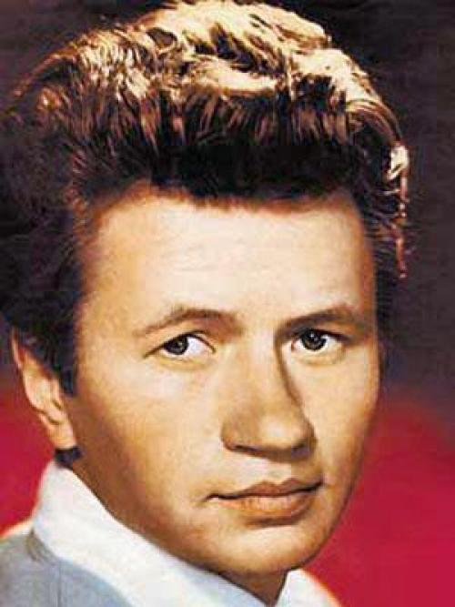
Биков Леонід Федорович
Леоні́д Фе́дорович Би́ков (12 грудня 1928, с. Знаменське (нині у складі смт. Черкаське) Слов'янського району Донецької області — 11 квітня 1979) — український актор, режисер і сценарист, заслужений артист РРФСР (1965), народний артист УРСР (1974). Степовий Батько українського козацтва.
Закінчив акторський факультет Харківського державного театрального інституту (курс Д. Антоновича). У кінематографі дебютував у фільмі «Доля Марини»(1953).
Леонід Биков — лауреат Всесоюзного кінофестивалю в номінації «Перші премії за художні фільми» за 1974 рік, Лауреат державної премії УРСР (1977) тощо. 2001 року в Києві було відкрито пам'ятник Військовим льотчикам, зразком для скульптури якого став кінообраз Леоніда Бикова. На честь Бикова названа одна з вулиць Києва та астероїд.

Slide 5
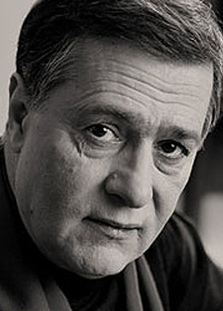
Роман Балаян
Роман Гургенович Балаян (* 15 квітня 1941, село Неркін Оратаг, Мартакертський район, Нагірний Карабах) — радянський і український кінорежисер,сценарист і продюсер вірменського походження. Лауреат Державної премії СРСР (1987). Народний артист України (1997).

Slide 6
Українськими кіностудіями було знято також кінострічки, які набули великої популярності у всьому СРСР: «Д'Артан'ян і три мушкетери» (1978, режисер Георгій Юнгвальд-Хилькевич), «Пригоди Електроніка» (1979, режисер Костянтин Бромберг), «Місце зустрічі змінити не можна» (1979, режисер Станіслав Говорухін),«Зелений фургон» (1983, режисер Олександр Павловский), «Чародії» (1982, режисер Костянтин Бромберг), «Самотня жінка бажає познайомитись» (1986,

Slide 7
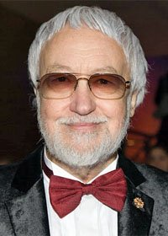
Юнгвальд-Хількевич Георгій Емілійович
Юнгвальд-Хількевич Георгій Емілійович — український і російський кінорежисер, сценарист, художник. Заслужений діяч мистецтв України (1995). Був членом Спілки кінематографістів України. Батько українського кінокритика Наталії Юнгвальд-Хількевич.

Slide 8
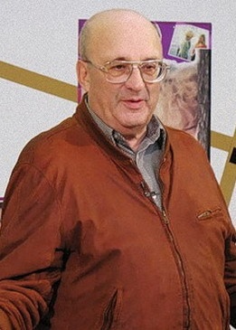
Костянтин Бромберг
Костянтин Леонідович Бромберг (нар. 17 жовтня 1939, Харків) - радянський режисер, автор дитячих та музичних фільмів, заслужений діяч мистецтв Російської Федерації (1996), лауреат Державної премії СРСР. У 1958-1959 роках працював кореспондентом АПН і режисером на воркутинських студії ТБ. У 1965 році Костянтин Бромберг закінчив сценарний факультет ВДІКу, де вчився в майстерні І. Маневича, потім працював режисером телебачення.
Костянтином Бромбергом створені цикли фільмів про Є. Мравінський, Г. Караяном, І. Андронікова.
У 1980-х роках співпрацював з компанією CNN.

Slide 9
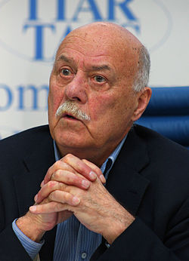
Говорухін Станіслав Сергійович
Станіслав Говорухін — режисер, актор, сценарист,
публіцист, громадський діяч, політик. Зняв близько двох десятків художніх, п'ять публіцистичних фільмів, написав 14 сценаріїв і три книжки, має ряд акторських робіт.

Slide 10
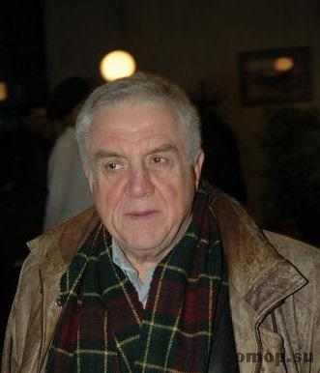
Олександр Павловский
Павловський Олександр Ілліч — радянський, український і російський кінорежисер, сценарист. Заслужений діяч мистецтв України (1994).
Народився 26 травня 1947 р. в Одесі Закінчив режисерський факультет Всесоюзного державного інституту кінематографії (1971). З 1972 р. — режисер Одеської студії художніх фільмів.
Зіграв ряд епізодичних ролей у кіно.
Член Національної спілки кінематографістів України.
Останні кілька років живе і працює (знімає телесеріали) в Москві.

Slide 11
Українське поетичне кіно
Український кінематограф 1960-70-х років представлений іменами світової ваги: режисери Сергій Параджанов, Юрій Іллєнко,Леонід Осика, Микола Мащенко, актори Іван Миколайчук, Юрій Шумський, Гнат Юра, Костянтин Степанков, Микола Гринько,Богдан Ступка.
У цей час з'являються стрічки, які поклали початок унікальному феномену «українського поетичного кіно»: «Тіні забутих предків» Сергія Параджанова (1964), який отримав другу премію на 7 Міжнародному кінофестивалі в Аргентині; «Криниця для спраглих» Юрія Іллєнка (1965); «Камінний хрест» Леоніда Осики (1968), «Вірність» Петра Тодоровського (1965).
Однак реакційна політика т.зв. «заствторський» шедевр Кіри Муратової «Довгі проводи» (1971) опинився під забороною. Драматична доля також спіткала фільми Юрія Іллєнка «Вечір на Івана Купала» (1968) та «Білий птах з чорною ознакою» (1971), який тріумально отримав Золотий приз Міжнародного Московського фестивалю.
Згодом естетика українського поетичного кіно стимулювала режисерський дебют актора Івана Миколайчука («Вавілон-ХХ», 1979), а суттєві елементи поетичного кіно проявляються в стрічках Миколи Мащенка «Комісари» (1971) і «Як гартувалася сталь» (1973).

Slide 12
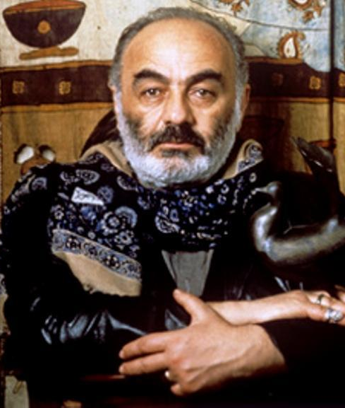
Сергій Параджанов
Параджанов Сергій Йосипович (вірм. Սարգիս Հովսեփի Փարաջանյան Саркіс Говсепі Параджанян; 9 січня 1924, Тбілісі — 20 липня 1990, Єреван) — вірменський і український кінорежисер,народний артист УРСР (з 1990), лауреат Державної премії України ім. Т.Шевченка (1991, посмертно).

Slide 13
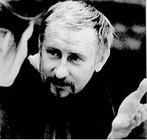
Леонід Осика
Леоні́д Миха́йлович Оси́ка (1940—2001) — український режисер, сценарист. Один із представників «поетичного кіно». Заслужений діяч мистецтв УРСР (1988). Народний артист України (1998).

Slide 14
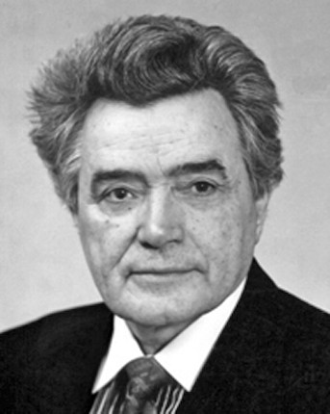
Микола Мащенко
Мико́ла Па́влович Ма́щенко (*12 січня 1929, Мілуватка — †2 травня 2013) — український кінорежисер, сценарист, письменник, професор (2007), колишній голова Національної спілки кінематографістів України, член Національної спілки письменників України, Народний артист УРСР (1983), генеральний директор Київської кіностудії ім. О. Довженка (1989–2004), академік Національної академії мистецтв України (1997).

Slide 15
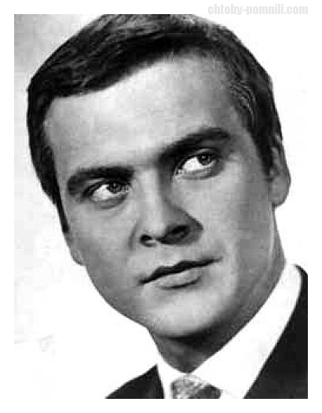
Іван Миколайчук
Іва́н Васи́льович Миколайчу́к (* 15 червня 1941, Чортория, Кіцманський район, Чернівецька область — † 3 серпня 1987, Київ) — український кіноактор,кінорежисер, сценарист.
34 ролі в кіно, 9 сценаріїв, дві режисерські роботи.
«Я не знаю більш національного народного генія… До нього це був Довженко» — казав про Миколайчука Сергій Параджанов.
Проте звання народного артиста Івану Миколайчуку так і не надали, Шевченківську премію він отримав посмертно, бо в УРСР носив тавро «неблагонадійного».

Slide 16
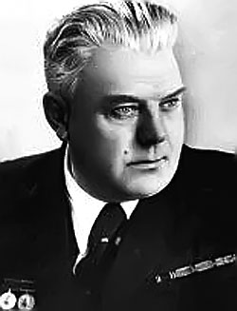
Юрій Шумський
Ю́рій Васи́льович Шу́мський (справжнє прізвище Шомін) (*5 (17) листопада 1887, Тирасполь — †7 червня 1954, Київ) — український актор різноманітного плану, Народний артист СРСР (1944).

Slide 17
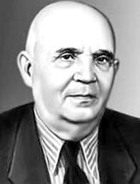
Гнат Юра
Гнат Петрович Юра (27 грудня 1887 (8 січня 1888), Федвар — 18 січня 1966 Київ) — український театральний режисер, актор театру і кіно. Народний артист УРСР, Народний артист СРСР (1940).

Slide 18
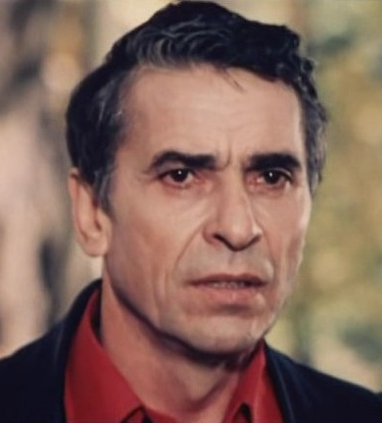
Костянтин Степанков
Костянти́н Петро́вич Степанко́в (* 3 червня 1928, Печеськи — † 22 липня 2004) — радянський і український актор.

Slide 19
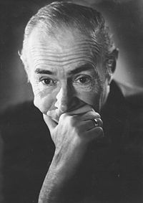
Микола Гринько
Микола Григорович Гринько (22 травня 1920 — 10 квітня 1989) — український радянський актор. Народний артист УРСР (1973).

Slide 20
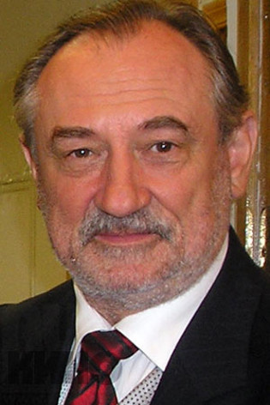
Богдан Ступка
Богда́н Сильве́стрович Сту́пка (*27 серпня 1941, смт Куликів, Жовківський район, Львівська область — †22 липня 2012, Київ) — український актор театру і кіно, лауреат Шевченківської премії (1993, за головну роль у виставі «Тев'є-Тевель» за Шолом-Алейхемом), Народний артист УРСР (1980),Народний артист СРСР (1991), Герой України (2011).

Slide 21
Неігрове та анімаційне кіно
У 1970-80-ті роки справжній розквіт переживало українське неігрове кіно. Київська кіностудія науково-популярних фільмів зняла величезний масив стрічок, серед яких зустрічалися справжні шедеври жанру («Мова тварин», «Чи думають тварини?», «Сім кроків за обрій» режисера Фелікса Соболєва та ін.).
Надзвичайно успішним був цей період і для українського анімаційного кіно. Стрічки режисерів Володимира Дахна (серіал «Як козаки…»), Давида Черкаського («Пригоди капітана Врунгеля»,«Крила» та ін.), Леоніда Зарубіна («Солом'яний бичок»), Володимира Гончарова («Чумацький шлях») прославили українську анімацію за межами країн

Slide 22
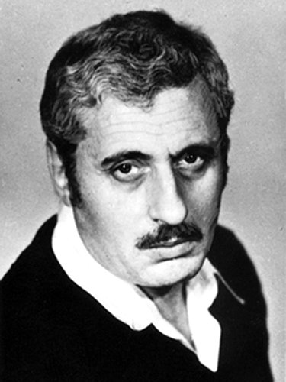
Фелікс Соболєв
Соболєв Фелікс Михайлович — український кінорежисер, один з творців і лідер «київської школи наукового кіно», Заслужений діяч мистецтв України (1970). Лауреат Державної премії СРСР (1972), Премії ім. М. В. Ломоносова АН СРСР (1968).
973 р. — художній керівник майстерні наукового кіно Київського державного інституту театрального мистецтва ім. Карпенко-Карого.
Був членом Спілки кінематографістів України.
Помер 20 квітня 1984 року в Києві. Похований у Берковцях.

Slide 23
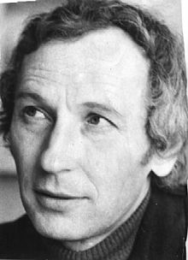
Володимир Дахно
Володимир Авксентійович Дахно (* 7 березня 1932, Запоріжжя — † 28 липня 2006) — український художник-мультиплікатор, режисер, сценарист, лауреат Державної премії УРСР ім. Т. Г. Шевченка (1988), Народний артист України (1996). Відомий як автор всенародно улюблених мультфільмів, зокрема серіалу «Як козаки …».

Slide 24
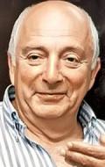
Давид Черкаський
Дави́д Я́нович Черка́ський (* 23 серпня 1932, Шпола) — український режисер-мультиплікатор, Заслужений діяч мистецтв України (9 листопада 1995), Народний артист України (2010) академік Академії телебачення (1997), член-кореспондент Академії мистецтв України (1998).
Закінчив Київський інженерно-будівельний інститут (1955).
Працював художником Творчого об'єднання художньої мультиплікації «Київнаукфільму».
З 1964 р. — режисер цього об'єднання.

Slide 25
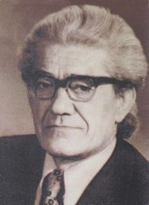
Леонід Зарубін
Зару́бин, Леони́д Семёнович
(1 сентября 1926, село Радянское, Полтавская область — 9 декабря 2003) — советский режиссёр мультипликационных фильмов.

Slide 26
Кіно «перебудови»
За «перебудови» створюється багато фільмів, присвячених гострій соціальній проблематиці — «Астенічний синдром» Кіри Муратової (1989); «Бич Божий» Олега Фіалка (1988); «Розпад» Михайла Бєлікова (1990) та інші. Фільм Юрія Іллєнка «Лебедине озеро. Зона» (1989) здобув широкий міжнародний успіх, ставши своєрідною антитоталітарною кіноемблемою.

Slide 27
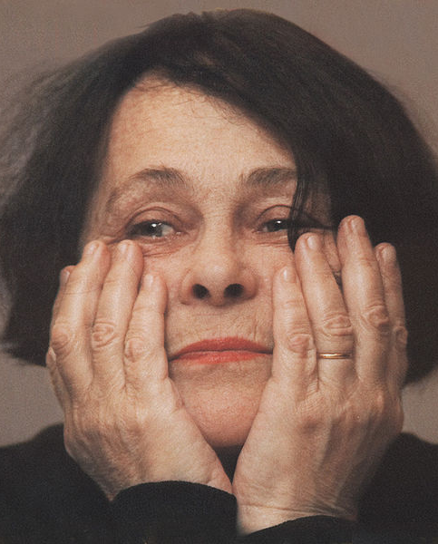
Кіра Георгіївна Муратова
Кіра Георгіївна Муратова (Коротко́ва, *5 листопада 1934, Сороки, Румунія) — український кінорежисер. Знімає російськомовне кіно.
Лауреат Державної премії України, спеціальний приз Берлінського кінофестивалю 1990 р.
Лауреат Державної премії України імені Олександра Довженка 2002 р.; премію присуджено за вагомий внесок у розвиток вітчизняного кіномистецтва.

Slide 28
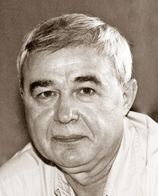
Фіалко Олег Борисович
Оле́г Бори́сович Фіа́лко (*28 червня 1946, Дружківка) — український кінорежисер, сценарист. Народний артист України (1996). Член-кореспондент Національної академії мистецтв України.
Навчався в ЗОШ №6 м. Дружківки та Дружківському машинобудівному технікумі (закінчив у 1964 р.).
Закінчив кінознавчий (1969) та режисерський (1973, у М. П. Мащенка) факультети Київського театрального інституту імені Івана Карпенка-Карого.
З 1973 р. — на Київській кіностудії ім. О. Довженка: асистент режисера, режисер, режисер-постановник.
Тривалий час, паралельно з посадою режисера-постановника, працював секретарем Спілки кінематографістів України, заступником начальника Головного управління культури Київської держадміністрації, постійним президентом кількох кінофондів. Учасник і лауреат всеукраїнськіх та міжнародніх фестівалів.
З 2001 р. — на творчій роботі.
Член Національної спілки кінематографістів України.

Slide 29
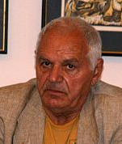
Іллєнко Юрій Герасимович
Ю́рій Гера́симович Іллє́нко (*18 липня 1936, Черкаси — †15 червня 2010, с. Прохорівка Черкаської області) — український політик, кінооператор(«Тіні забутих предків»), кінорежисер («Криниця для спраглих», «Вечір напередодні Івана Купала», «Білий птах з чорною ознакою», «Легенда про княгиню Ольгу»), сценарист («Мріяти і жити», «Лісова пісня» — всього 47 кіносценаріїв). Батько актора і продюсера Пилипа Іллєнка (1977) та українського політика, члена ВО Свобода Андрія Іллєнка (1987).

Slide 30
Презентацію виконала
Учениця 11-А класу
ЗОШ№32
Шавурська Марія

